Slide 1

Activar Timer en Zoom
30.05.2022
BEDU
Notes:
MÓDULO: h
Tema: h
Objetivo general:
El alumno, al finalizar la sesión, será capaz de…
Recursos y materiales:
-Presentación del Experto -Instrucciones de Prework y Postwork
Resumen del contenido de la sesión:
A continuación se presentan las notas de la presentación que utilizarás durante la lección. Se indica el número de diapositiva, el tiempo que requiere, su objetivo, los materiales que pueden ser necesarios, la explicación que deberás proporcionar a los participantes y en algunos casos hallarás tips que te proporcionan alternativas para el desarrollo de las diferentes actividades.

Slide 2
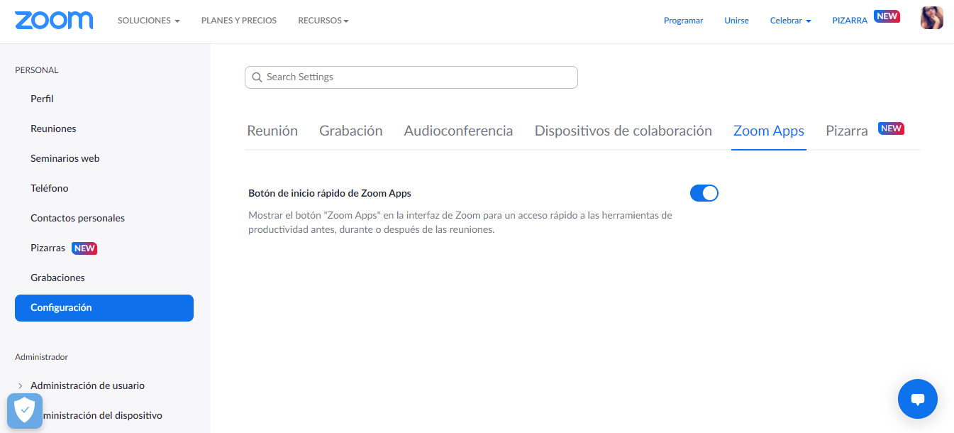
Para activar las Apps en tu cuenta de Zoom
1.- Inicia sesión en el navegador desde tu cuenta de Zoom o crea una nueva cuenta. 2.- Dirígete a la sección de configuración y activa la opción de Zoom Apps. Recomendaciones: 1.- No olvides tener la última actualización de zoom de escritorio. (5.10.6)
2.- Es muy importante realizar estos pasos con tiempo suficiente antes de tu Demoday.
BEDU
Notes:
MÓDULO: h
Tema: h
Objetivo general:
El alumno, al finalizar la sesión, será capaz de…
Recursos y materiales:
-Presentación del Experto -Instrucciones de Prework y Postwork
Resumen del contenido de la sesión:
A continuación se presentan las notas de la presentación que utilizarás durante la lección. Se indica el número de diapositiva, el tiempo que requiere, su objetivo, los materiales que pueden ser necesarios, la explicación que deberás proporcionar a los participantes y en algunos casos hallarás tips que te proporcionan alternativas para el desarrollo de las diferentes actividades.

Slide 3
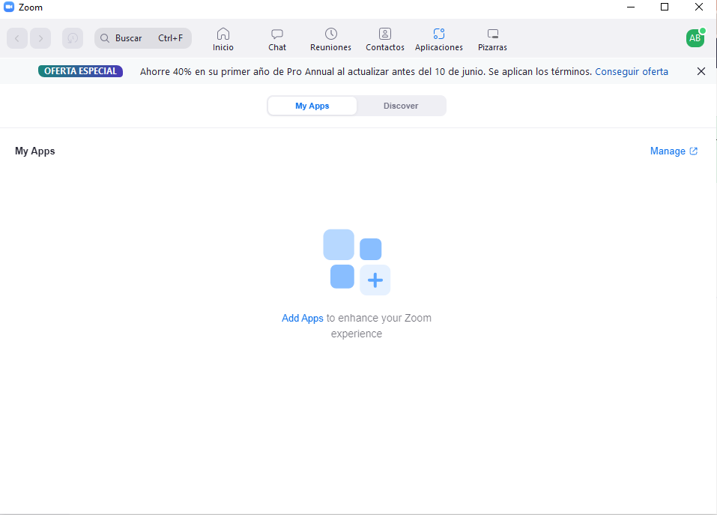
Descarga la aplicación de “Timer” en tu cuenta de Zoom.
Inicia sesión en tu aplicación de escritorio.
Dirígete a la sección de “Aplicaciones”.
Selecciona la opción de “Manage/Administrar”.
BEDU
Notes:
MÓDULO: h
Tema: h
Objetivo general:
El alumno, al finalizar la sesión, será capaz de…
Recursos y materiales:
-Presentación del Experto -Instrucciones de Prework y Postwork
Resumen del contenido de la sesión:
A continuación se presentan las notas de la presentación que utilizarás durante la lección. Se indica el número de diapositiva, el tiempo que requiere, su objetivo, los materiales que pueden ser necesarios, la explicación que deberás proporcionar a los participantes y en algunos casos hallarás tips que te proporcionan alternativas para el desarrollo de las diferentes actividades.

Slide 4
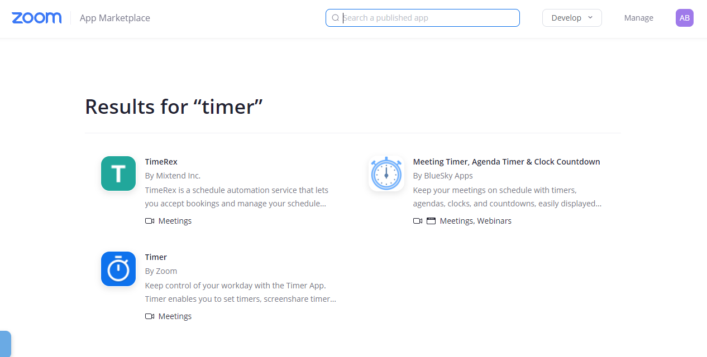
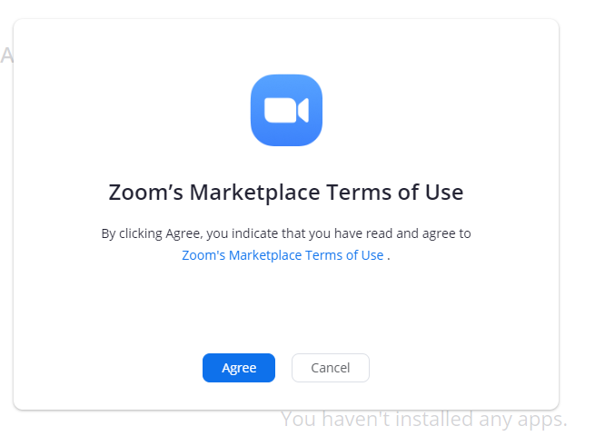
Descarga la aplicación de “Timer” en tu cuenta.
Te dirigira a la tienda de Apps de Zoom. 1.- Utiliza el buscador para entrar la aplicación de Timer y acepta los permisos para utilizarla dentro de tu cuenta.
BEDU
Notes:
MÓDULO: h
Tema: h
Objetivo general:
El alumno, al finalizar la sesión, será capaz de…
Recursos y materiales:
-Presentación del Experto -Instrucciones de Prework y Postwork
Resumen del contenido de la sesión:
A continuación se presentan las notas de la presentación que utilizarás durante la lección. Se indica el número de diapositiva, el tiempo que requiere, su objetivo, los materiales que pueden ser necesarios, la explicación que deberás proporcionar a los participantes y en algunos casos hallarás tips que te proporcionan alternativas para el desarrollo de las diferentes actividades.

Slide 5
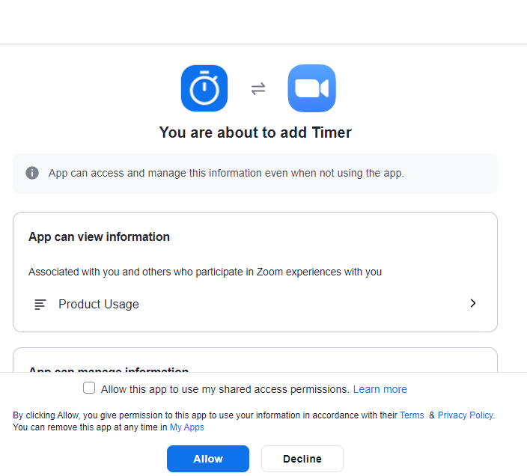
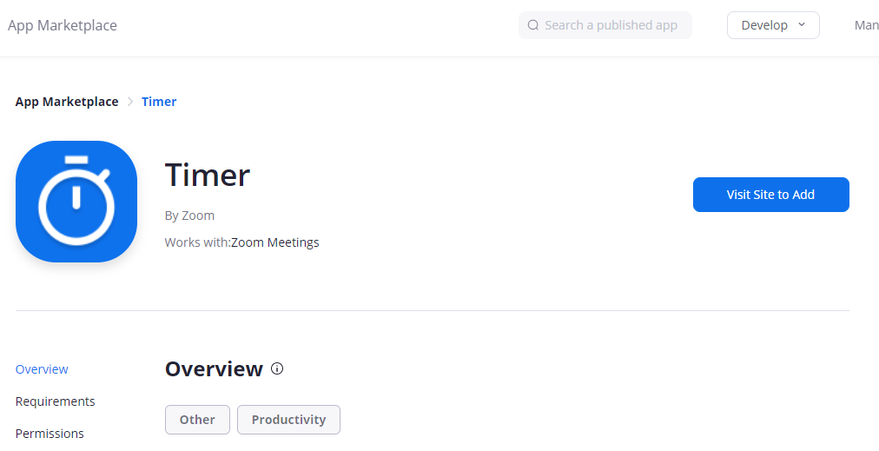
Descarga la aplicación de “Timer” en tu cuenta.
3.-Continúa aceptando los permisos de la aplicación.
BEDU
Notes:
MÓDULO: h
Tema: h
Objetivo general:
El alumno, al finalizar la sesión, será capaz de…
Recursos y materiales:
-Presentación del Experto -Instrucciones de Prework y Postwork
Resumen del contenido de la sesión:
A continuación se presentan las notas de la presentación que utilizarás durante la lección. Se indica el número de diapositiva, el tiempo que requiere, su objetivo, los materiales que pueden ser necesarios, la explicación que deberás proporcionar a los participantes y en algunos casos hallarás tips que te proporcionan alternativas para el desarrollo de las diferentes actividades.

Slide 6


Practica para tu Demo Day
BEDU
BEDU

Slide 7
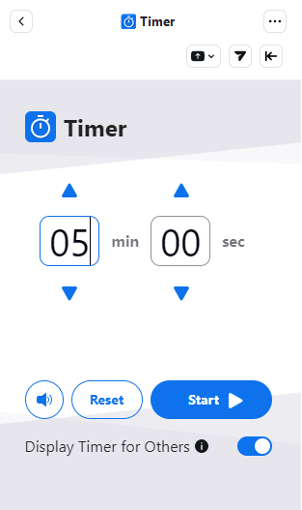
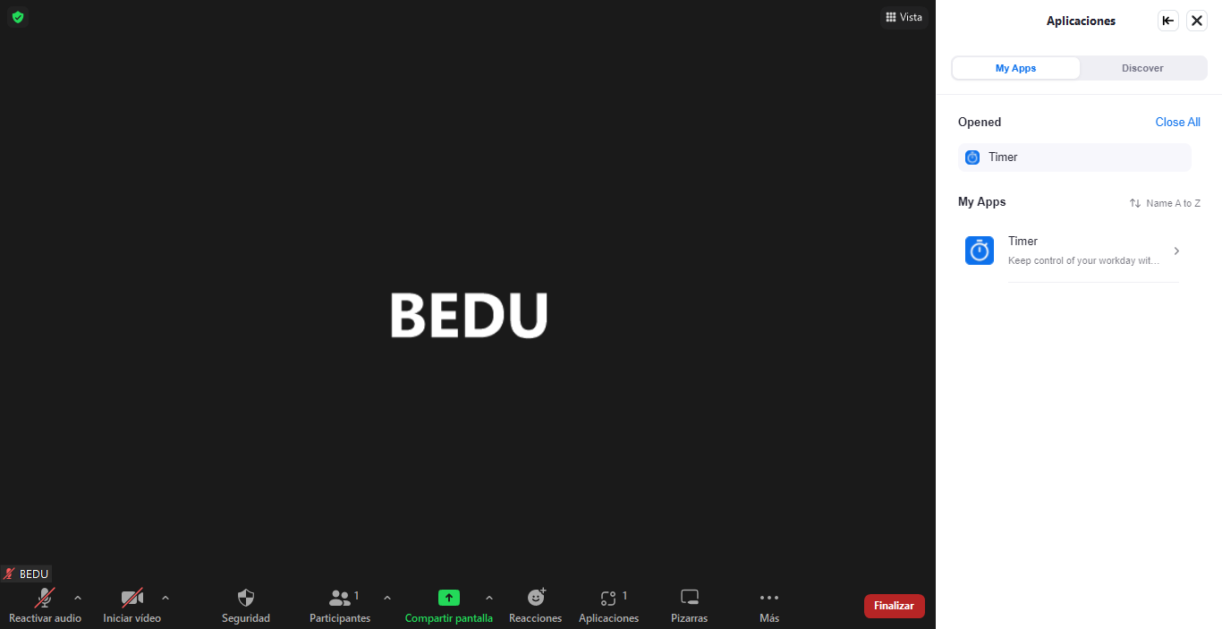
Haz la prueba
Dentro de una reunión, dirígete a la sección de “Aplicaciones” en la barra inferior de la pantalla.
Selecciona el timer y configura el tiempo en 5 min.
BEDU
Notes:
MÓDULO: h
Tema: h
Objetivo general:
El alumno, al finalizar la sesión, será capaz de…
Recursos y materiales:
-Presentación del Experto -Instrucciones de Prework y Postwork
Resumen del contenido de la sesión:
A continuación se presentan las notas de la presentación que utilizarás durante la lección. Se indica el número de diapositiva, el tiempo que requiere, su objetivo, los materiales que pueden ser necesarios, la explicación que deberás proporcionar a los participantes y en algunos casos hallarás tips que te proporcionan alternativas para el desarrollo de las diferentes actividades.

Slide 8
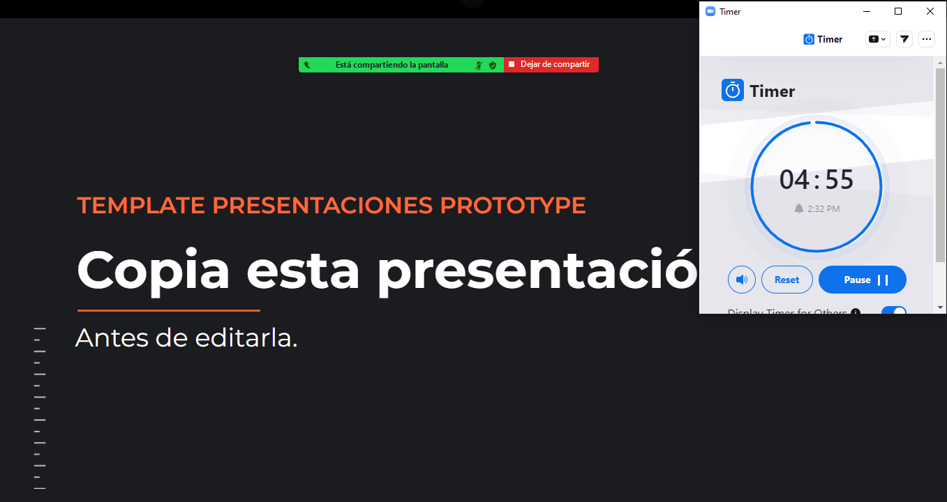
Comparte tu presentación.
1.- En tu archivo, da clic en “Presentación de Diapositivas” para que se comparta tu pantalla completa. 2.- Da clic en Start, para que inicie la cuenta regresiva. ¡No te preocupes! La audiencia verá la presentación completa, tú eres el único que podrá ver el cronómetro y medir el tiempo de tu presentación.
BEDU
Notes:
MÓDULO: h
Tema: h
Objetivo general:
El alumno, al finalizar la sesión, será capaz de…
Recursos y materiales:
-Presentación del Experto -Instrucciones de Prework y Postwork
Resumen del contenido de la sesión:
A continuación se presentan las notas de la presentación que utilizarás durante la lección. Se indica el número de diapositiva, el tiempo que requiere, su objetivo, los materiales que pueden ser necesarios, la explicación que deberás proporcionar a los participantes y en algunos casos hallarás tips que te proporcionan alternativas para el desarrollo de las diferentes actividades.

Slide 9

"Toda la información contenida en el presente documento es propiedad única, exclusiva y reservada de Exponential Education, S. de R.L. de C.V. y será considerada como Información Confidencial en términos de la legislación de Propiedad Industrial aplicable. Derivado de lo anterior, cualquier revisión, retransmisión u otros usos distintos sin autorización expresa del remitente, se encuentra prohibida"
BEDU
Notes:
Duración:
Objetivo:
Descripción
Actividades (HANDOUTS)
no aplica

